Slide 1








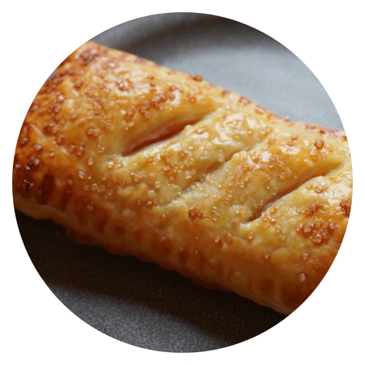
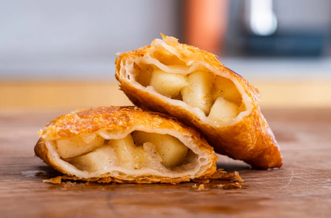






COOKING
CLASS
McDonald’s Apple Pie
INGREDIENTS
✓
Thin pastel dough
Massa de pastel fina (retangular ou em rolo)
✓
1 Apple
1 maça
✓
½ Cup sugar
meia xícara de açúcar
✓
½ Cup cinnamon powder
Meia xícara canela em pó
✓
½ Cup Cornstarch
Meia xícara amido de milho
✓
1 Lime
1 Limão taiti
✓
½ Cup of water
Meia xícara de água
✓
1 egg
Ovo
KITCHEN UTENSILS
✓
Cutting board
✓
Spoon
✓
Lemon squeezer
Tábua de cortar
Colher
Espremedor de limão
✓
Knife
✓
Plate
✓
Microwave
Faca
Prato
micro-ondas
✓
2 Small bowls
✓
Fork
✓
Oven mitt
2 Tigelas pequenas (que possa ir no microwondas)
Garfo
Luva térmica de cozinha
✓
Pastry brush
✓
Air fryer
Pincel de cozinha
Air fryer
16.10
19:30
|
Online · Zoom Meeting
Notes:
1

